Slide 1

Hyper Data Protector
正式發行
免授權主動式虛擬機備份
一體機解決方案
支援VMware/Microsoft Hyper-V

Slide 2







製品選択におけるITの問題点
複雑な価格設定
高価なライセンス料
時間と労力がかかりすぎる
市場に出回っているさまざまな製品とその課金はベンダーによって異なります。
企業は毎年ライセンス料を支払う必要があります。経営陣はその考えを気に入らない場合があります。
ハードウェアやソフトウェアの違いにより、問題発生時のトラブルシューティングに多くの時間と労力がかかる場合があります。

Slide 3



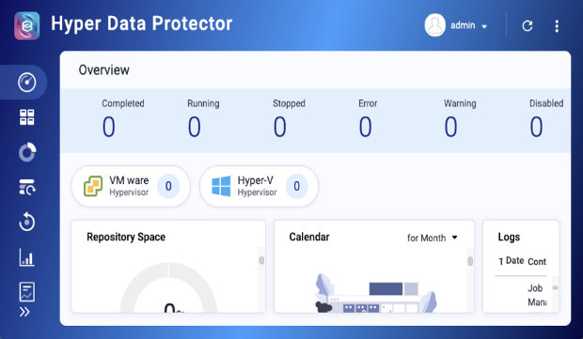

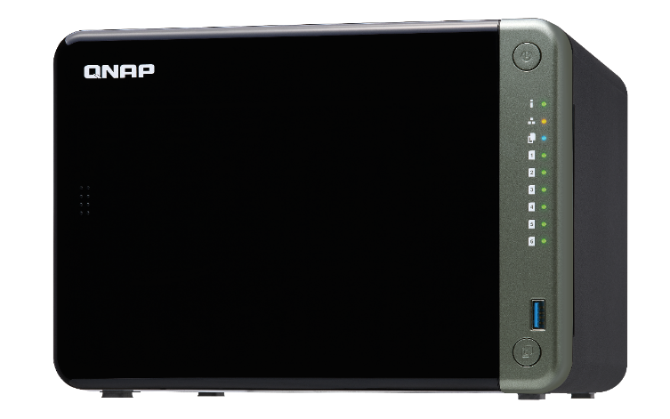
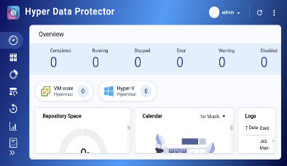

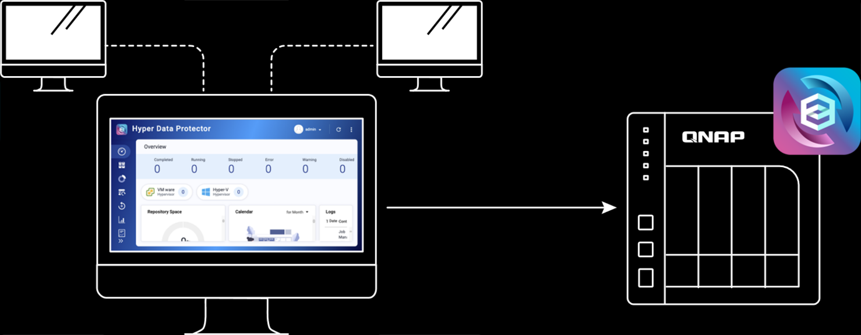
QNAP Hyper Data Protector –
オールインワンの利点
ライセンスフリーで、無制限のVMバックアップができ、コスト、時間、ストレージを節約できます
ハードウェアとソフトウェア間のトラブルシューティングに費やされる時間を回避するためのオールインワンソリューション
QNAP NASはRAIDによるハードディスクデータ保護メカニズムをサポート
QNAP NASは3-2-1バックアップ原則をサポート

Slide 4








QNAP仮想マシン用のオールインワン
アクティブバックアップソリューション
VMのアクティブバックアップ
中央管理
Container Station
APIs
Hyper Data Protector
バックアップデータの
データ量削減
QNAP エージェント
Storage
Before
重複排除
増分バックアップ
復元
After

Slide 5

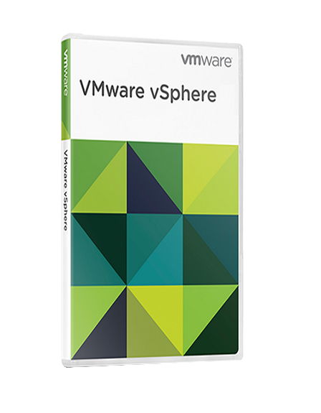
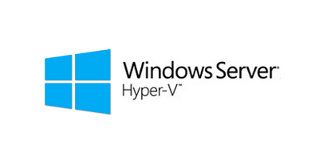
QNAP Hyper DataProtectorがサポートする
プラットフォーム
Hyper Data ProtectorはVMWare vSphereおよび、Microsoft Hyper-Vのためのアクティブなバックアップソリューションです。下記をサポート:
ESXi 6.0, ESXi 6.5, ESXi 6.7
Hyper-V 2016, Hyper-V 2019
vCenter
注：Windows 10のHyper-Vはサポートされていません
（機能ロードマップ– WindowsサーバーおよびPCバックアップソリューション）
VMware vSphere
Microsoft Hyper-V
6.0, 6.5, 6.7
Windows Server Hyper-V 2016
Windows Server Hyper-V 2019
Windows 10Hyper-Vはサポートしておりません

Slide 6
Hyper Data Protectorv1.1.0の機能
中央管理システム
バックアップ時間を
短縮するためのマルチ
スレッドバックアップ
ストレージ使用量を
削減します
オールインワンのアクティブバックアップソリューション
VMサーバーからデータをプルバックアップ
インストールまたは更新が完了すると、HDPはバックアップの同時ジョブ用に現在のNASシステムリソースを決定します
仮想マシン用に設計された重複排除
仮想マシンをバックアップする際、重複データを最大90％削減
マルチバージョン
バックアップ
バックアップデータの
セキュリティ管理
高速バックアップ
ネットワーク構成
最大1,024のマルチバージョンバックアップ
任意の時点のデータを使って復元可能
NASデータの暗号化
AES256による転送暗号化
NAS高速ネットワークバックアップをサポート
NASは最大40Gbpsをサポート

Slide 7

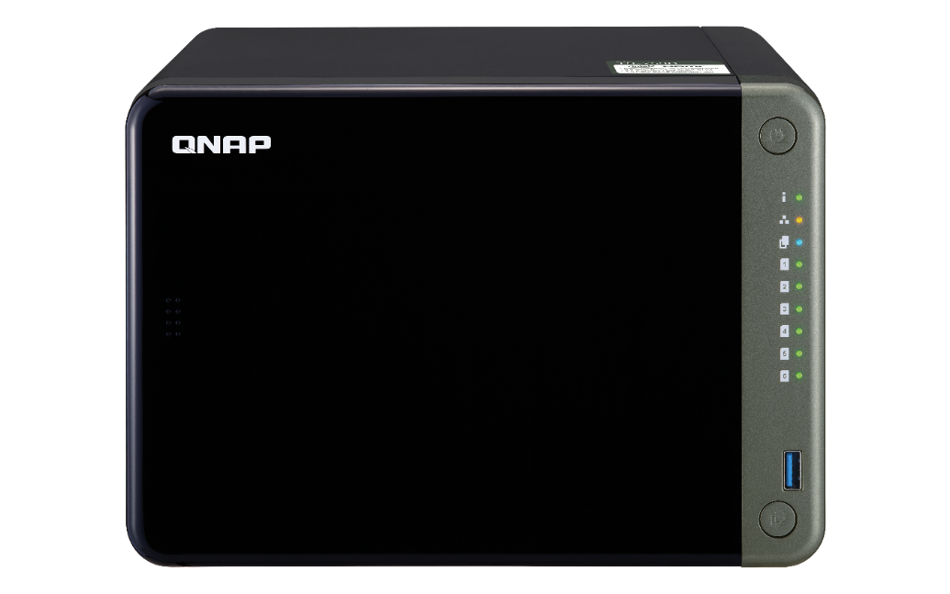







VMware / Hyper-V集中型オールインワン
アクティブバックアップソリューション
QNAPNASを使用したオールインワンの
アクティブバックアップソリューション
VMサーバーからデータをプルバックアップ
集中管理
スタンドアロンネットワークでVMをバックアップ可能
VMware
Hyper-V

Slide 8
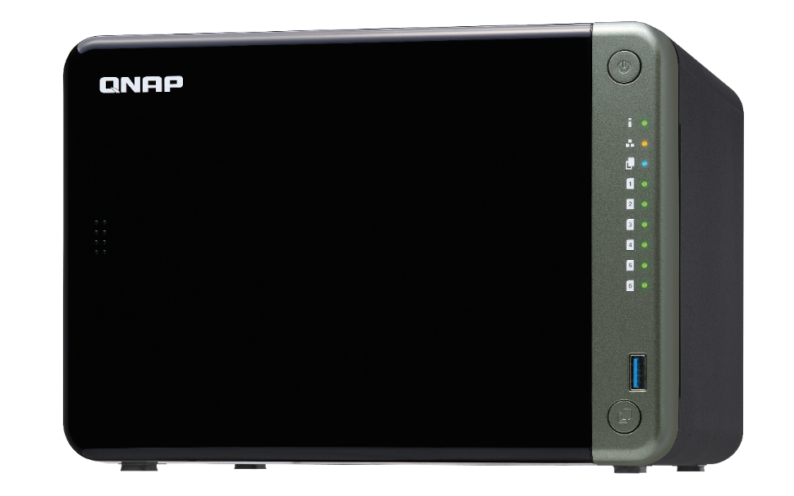

バックアップ時間を短縮するために、
複数のVMの同時バックアップをサポート
インストールおよび更新が完了すると、HDPは現在のNASにおける、バックアップ同時実行用のシステムリソースを決定します
仮想マシンを同時にバックアップするには、250MBのシステムリソースが必要です
CPU?
Memory?

Slide 9









データ圧縮および重複排除テクノロジーにより、
ストレージスペースを節約
実際のテストにおける圧縮率：
QNAP HDPおよび有名なメーカーは、80％を超える圧縮率を達成しています。
たとえば、32GBの仮想マシンは圧縮後に5.77Gになり、バックアップストレージを大幅に節約します
オフライン重複排除：
マルチバージョンバックアップのストレージを削減します
仮想マシンのクローンを作成すると、重複データが最大90％削減されます。
圧縮
32GB
5.77G
元のデータ
重複排除
重複排除済みデータ

Slide 10
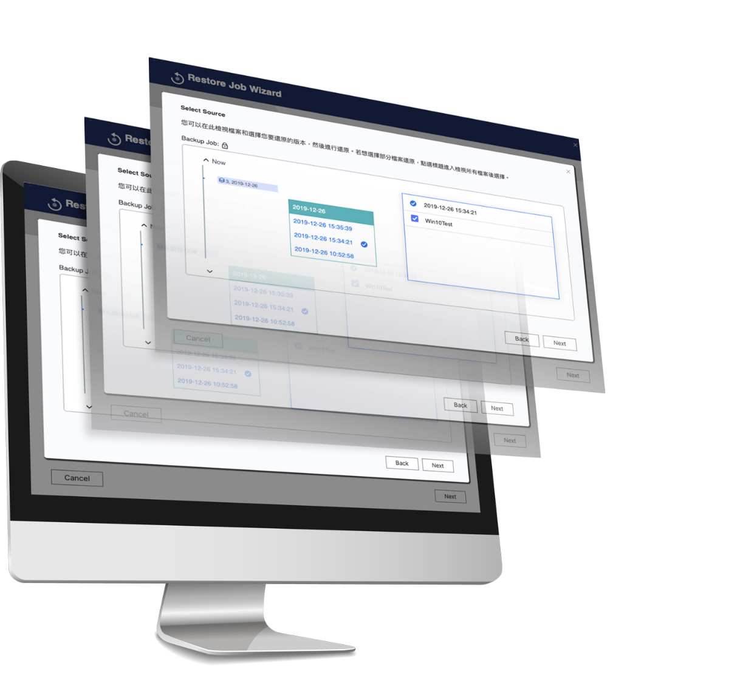
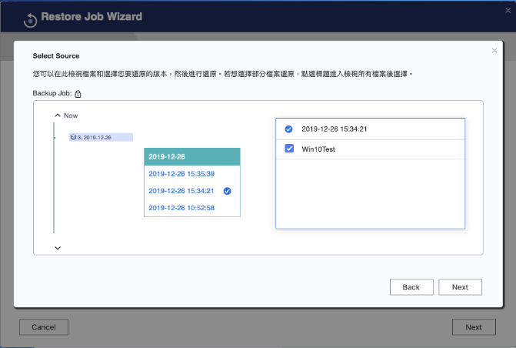

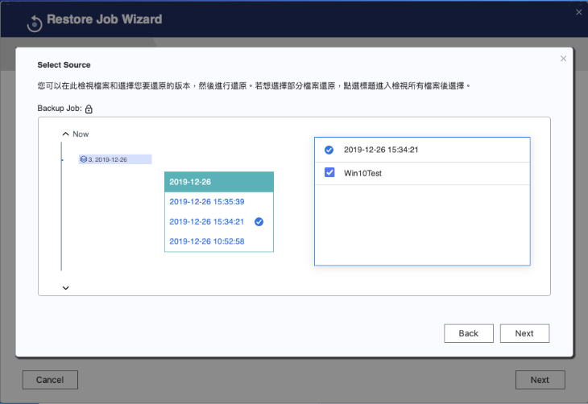
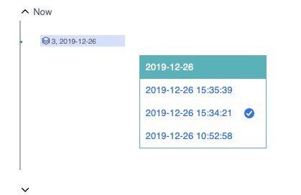
最大1,024のマルチバージョンバックアップ
シーケンシャルバージョンバックアップ
任意の時点のデータで復元

Slide 11
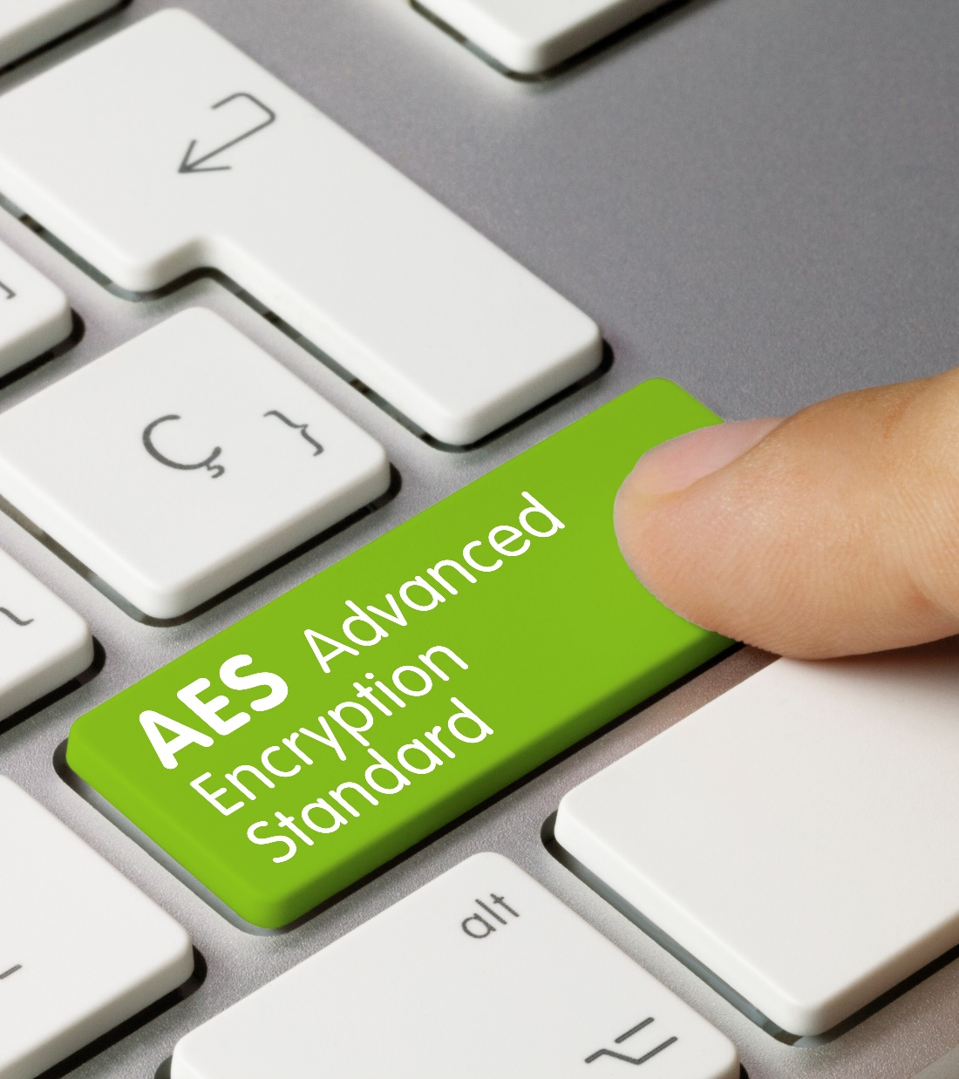
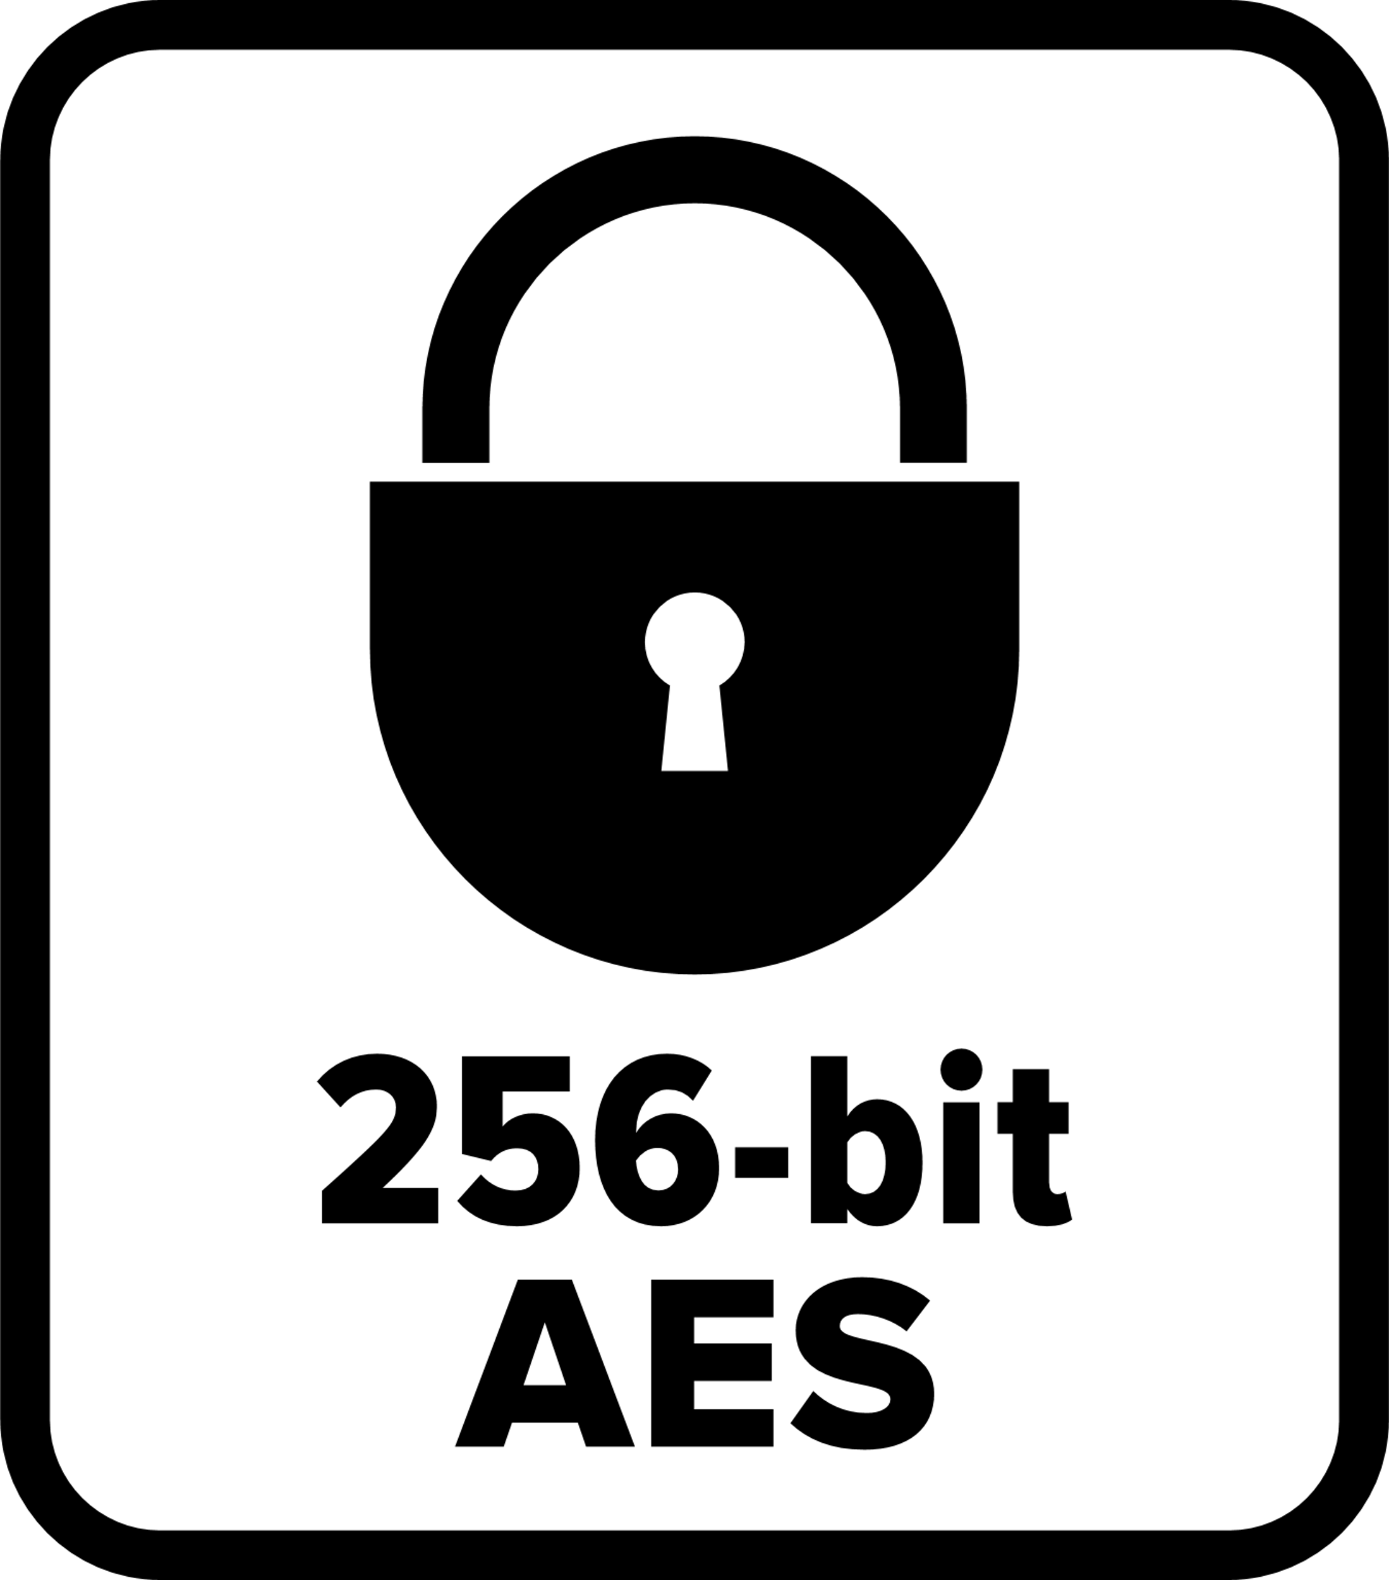

AES-256暗号化技術でデータを安全に保つ
AES（Advanced Encryption Standard）
米国国立標準技術研究所（NIST）によって確立された電子データの暗号化に関する仕様です。
256-bit 暗号化

Slide 12
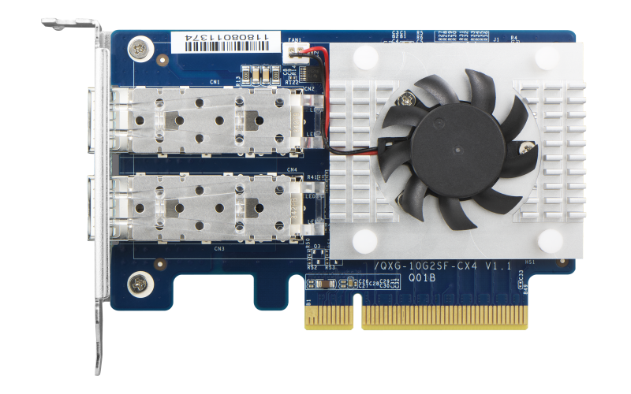
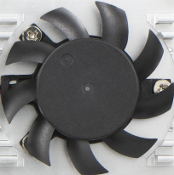
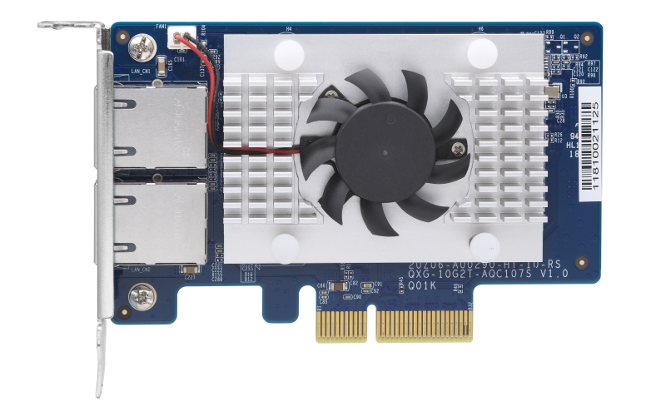
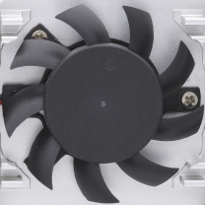
NAS高速ネットワークにより、
より効率良くデータ転送が可能
NASにおける高速ネットワークバックアップをサポート
40Gbps、25Gbps、10Gbps、5Gbps、2.5Gbpsなど、さまざまな高速ネットワークカードをご用意しています。
LAN-40G2SF-MLX
QXG-10G2T-107

Slide 13



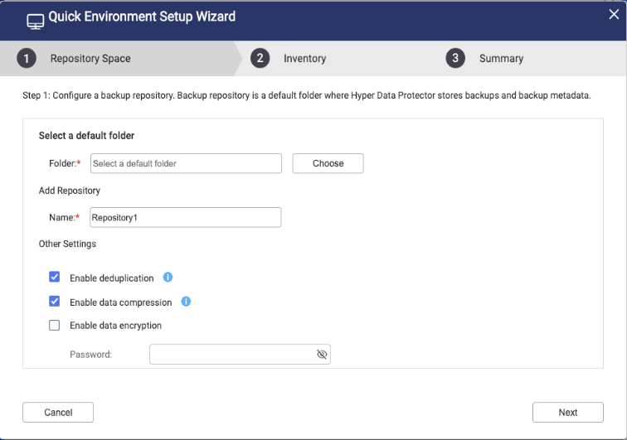
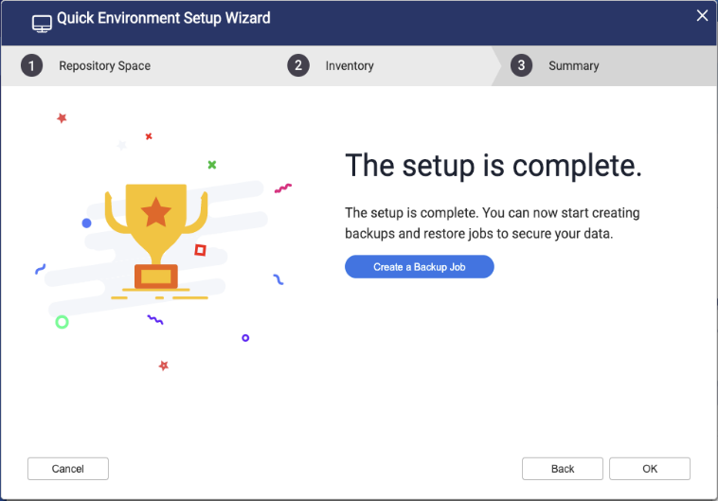
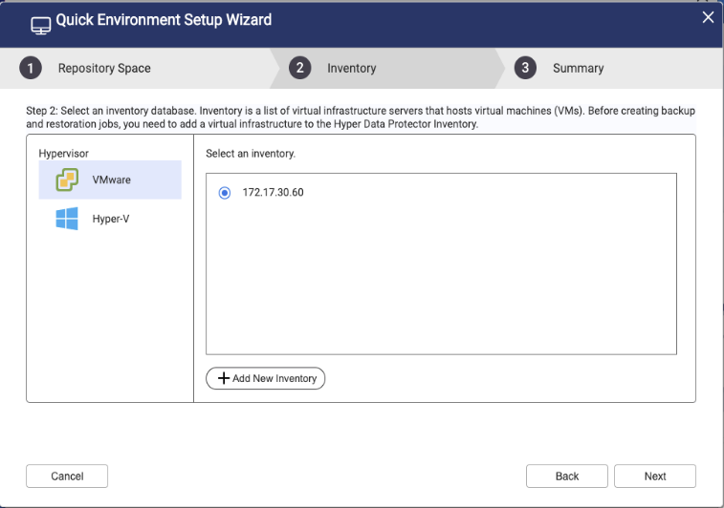
3ステップのウィザードにより、
あっという間に初期セットアップを完了
HDPに最初にログインしたときにクイック環境セットアップウィザードでご案内します。
リポジトリスペースを構成する
バックアップの初期設定が完了
新しいインベントリを追加する
Notes:
分別飆出來

Slide 14
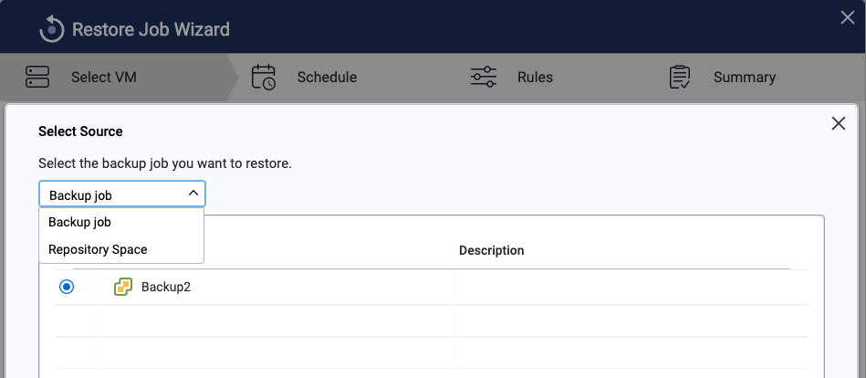
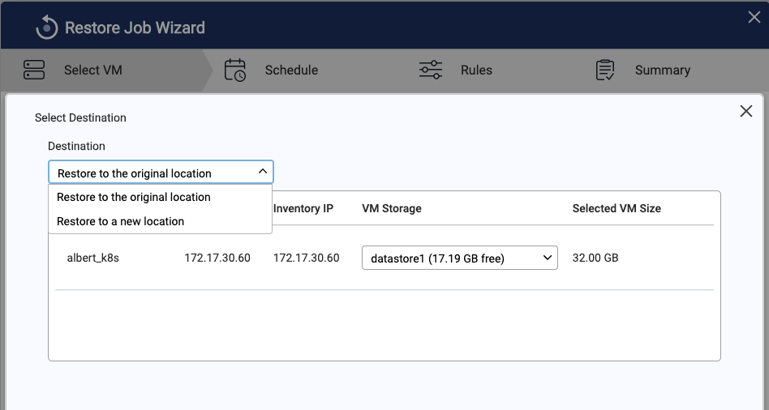
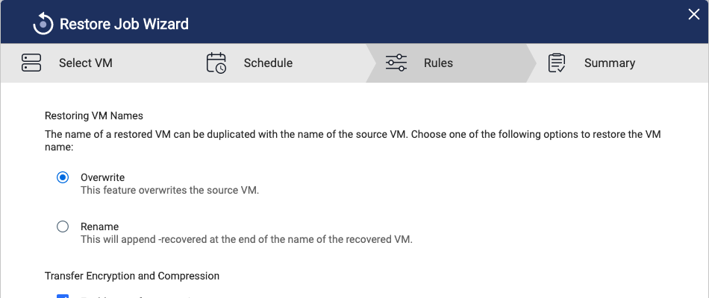
4ステップの復元ウィザードが
仮想マシンの復元をご案内
ソースを選択
復元先を選択
復元オプション
バックアップジョブから
リポジトリから
  元の場所に復元
  新しい場所に復元
  上書き（ソースVMを上書きします）
  名前の変更（復元後にVM名を変更）
Windows 10 Hyper-Vは、新しい場所への復元をサポートしていません

Slide 15
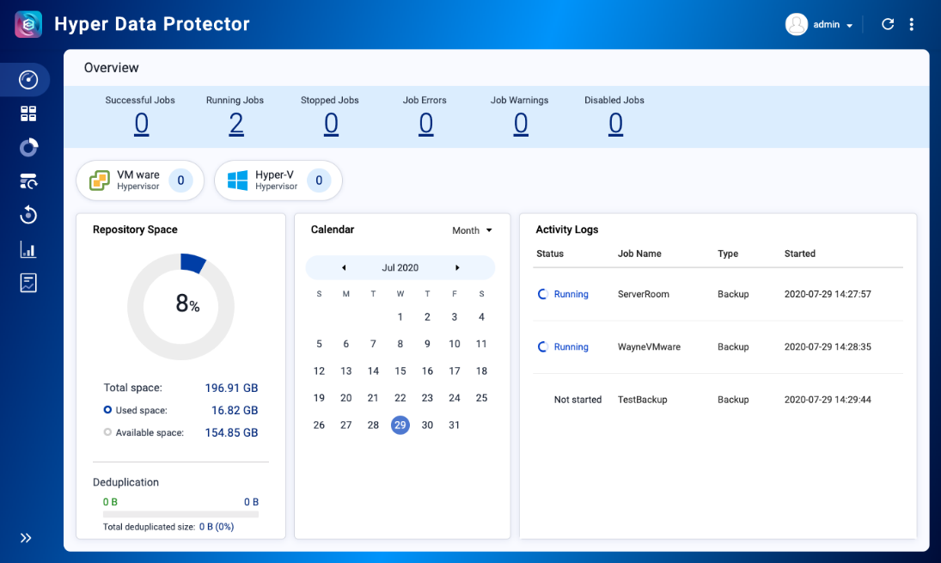
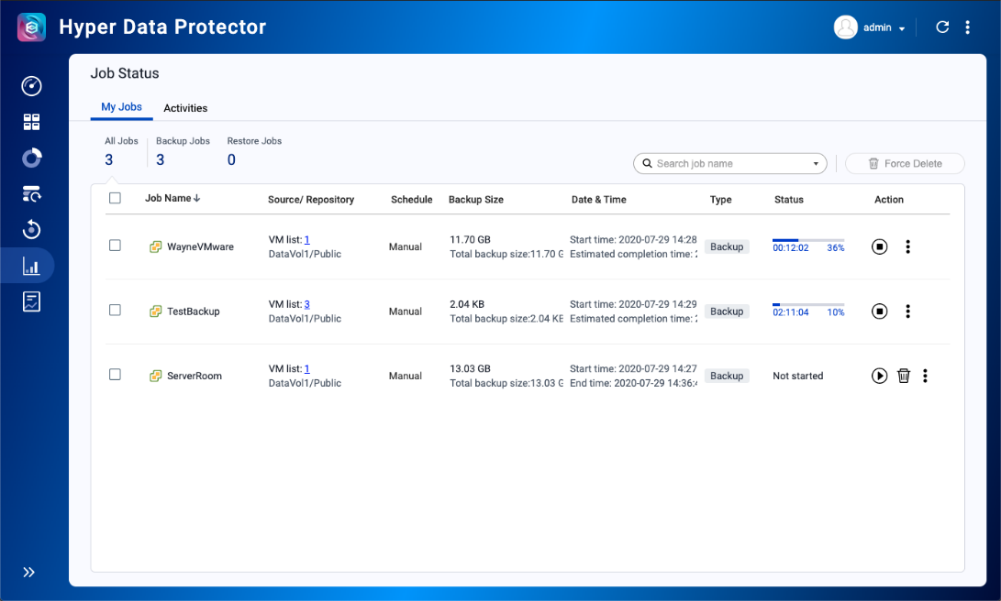
直感的でユーザーフレンドリーなインターフェース簡単に始められます
概要ページでジョブステータスを取得
ジョブステータスページでは
素早く直感的に操作が可能

Slide 16



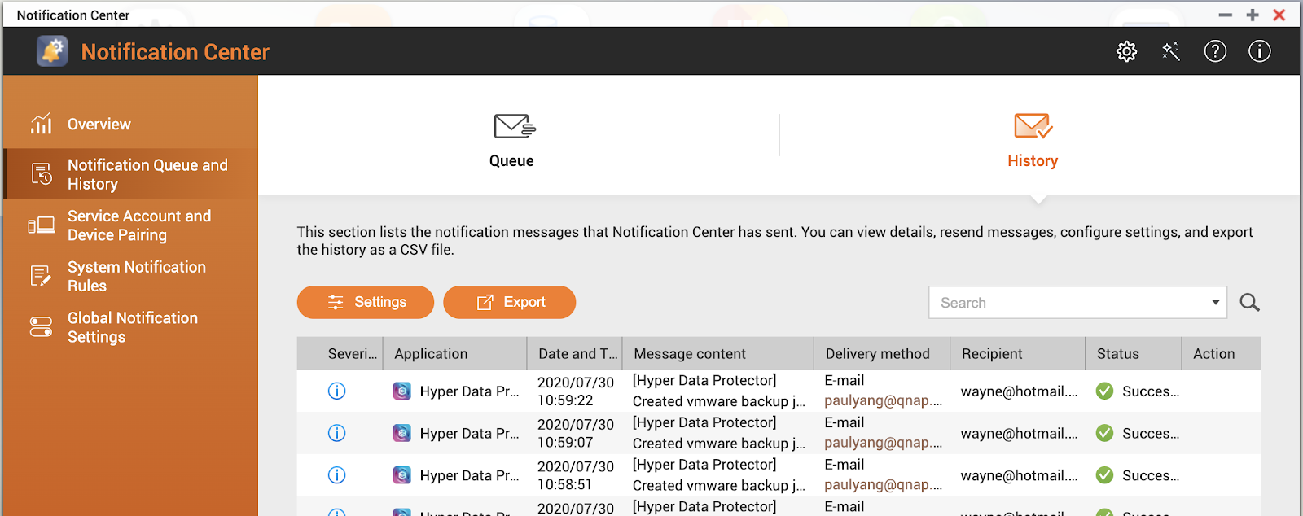

通知センターに統合：
HDPステータスに関する最新情報を入手
通知センター
  eメール
  SMS
  インスタントメッセージ
  プッシュサービス

Slide 17


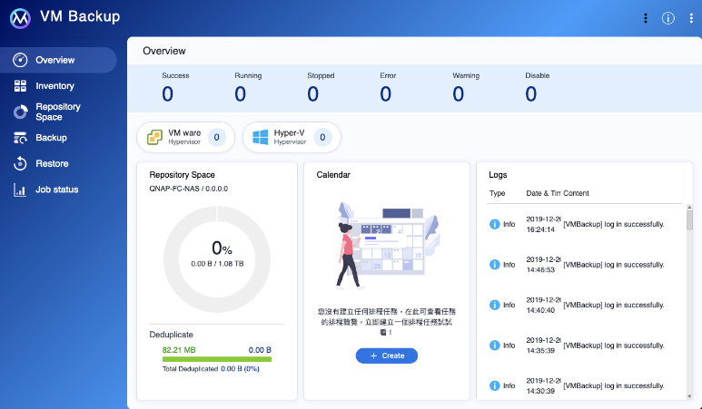

Slide 18
ベータユーザーからいただいた
お客様の声
高速バックアップ：
ベータフィードバックユーザーの90％は、HDPバックアップの速度に満足しており、期待される時間内に仮想マシンのバックアップが完了しています。
ストレージスペースを削減：
ベータフィードバックユーザーの80％は、ストレージスペースを削減できる重複排除と圧縮に満足しています。
使いやすいインターフェース：
ベータフィードバックユーザーの90％以上が、適切に設計された操作インターフェースが理解しやすく、使いやすいと感じています。
ベータユーザーからのコメント：
中小企業では、マスターサーバーに障害が発生した場合のバックアップリカバリソリューションがあると非常に助かります。
優れたツールです。
この製品は非常に使いやすく、中小企業向けの優れたソリューションです。バックアップウィンドウ中に古いハードドライブを強く勧めてくることに気づきましたが、それは私が古いNASとドライブで実行しているからです。製品は4年前のNASユニットでもうまく動作します！全体的に非常に満足しており、これが私のスモールビジネス環境で私のVeeamサーバーに取って代わることができることを望んでいます。
QNAPが開発した新技術に感謝します。

Slide 19

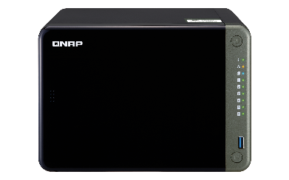
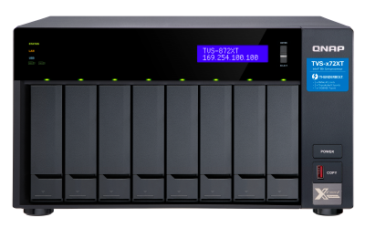
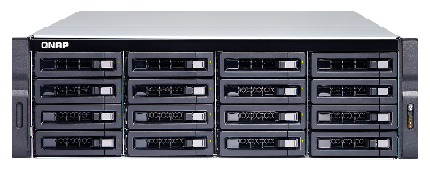
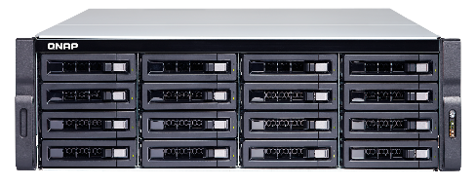
推奨モデル
HDPは、x86ベースのIntelまたはAMDプロセッサを搭載したQNAPNASモデルのみをサポート
SMB Entry
SMB Mid-end
SMB High-end
Enterprise
TS-653D
TVS-872XT
TS-1683XU-RP
TDS-16489U R2
VMs: 30
同時実行: 3 VMs
VMs: 100
同時実行: 10 VMs
VMs: 200
同時実行: 15 VMs
VMs: 500
同時実行: 20 VMs
Intel® Celeron® J4125 quad-core 2.0 GHz processor
8 GB SO-DIMM DDR4 (2 x 4 GB)
6 Drive Bays
Intel® Core™ i5-8400T 6-core 1.7 GHz Processor
16 GB SODIMM DDR4 (2 x 8 GB)
8 Drive Bays
Intel® Xeon® E-2124 quad-core 3.3 GHz processor
64 GB UDIMM DDR4 ECC (4 x 16GB)
16 Drive Bays
E5-2620 v4 8-core 2.1 GHz processor x2
64GB RDIMM DDR4 (8 x 8GB)
16 Drive Bays
HyperDataProtectorをインストールするには、デバイスを初期化する必要があります。
Notes:
建議的同時備虛擬機份數
Commvault system requirement: https://documentation.commvault.com/commvault/v11_sp8/article?p=system_requirements/commcell_sizing/commserve.htm
Veeam system requirement: https://helpcenter.veeam.com/docs/backup/vsphere/system_requirements.html?ver=100
Veeam Sizing and System Requirements: https://www.veeambp.com/backup_server_introduction/backup_server_sizing
TS1886 SMB
TSH-1283XU企業級

Slide 20
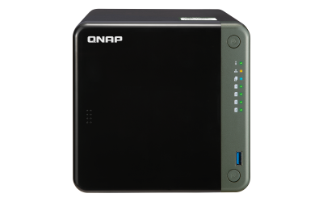
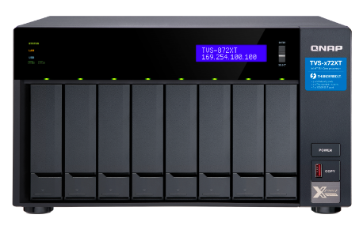
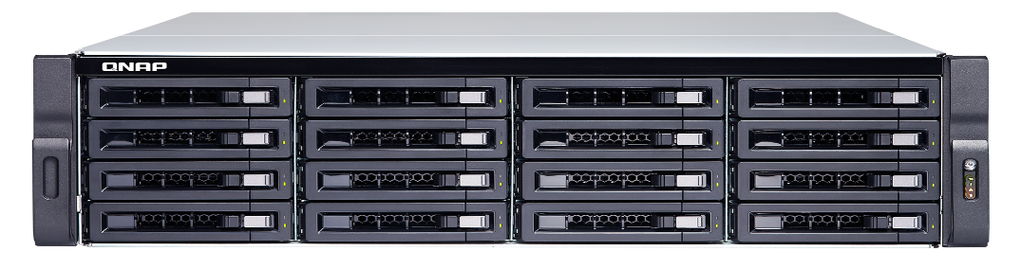
總結
QNAP NAS 提供Hyper Data Protector主動式備份中央控管系統
您的虛擬機備份最佳選擇

